Slide 1
Osatyökykyiset Rovaniemellä ja Kemijärvellä
TARVE VISIO TAVOITTEET TOIMENPITEET & RESURSSIT TULOKSET VAIKUTTAVUUS
1.1.-15.9. 450 henkilöä, joilla osatyökykyisyys merkintä
  Perusasteen koulutus 94 henkilöllä
  Keskiasteen koulutus 291 henkilöllä (n. 65%)
  Korkea-asteen koulutus 65 henkilöllä (korkea-aste = korkeampi kuin keskiaste, mukana mm. ammattikorkeakoulu)

Slide 2
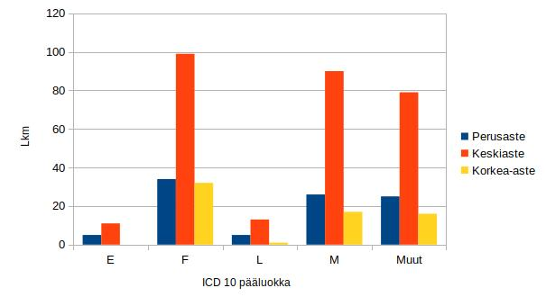
Rovaniemen ja Kemijärven osatyökykyiset
TARVE VISIO TAVOITTEET TOIMENPITEET & RESURSSIT TULOKSET VAIKUTTAVUUS
Osatyökykyiset koulutusasteen ja sairausluokan mukaan
E = aineenvaihdunta (lähinnä diabetes)
F = mielenterveys
L = iho ja ihonalaiskudokset
M = tuki ja liikuntaelinten sairaudet

Slide 3
Rovaniemen ja Kemijärven osatyökykyiset
TARVE VISIO TAVOITTEET TOIMENPITEET & RESURSSIT TULOKSET VAIKUTTAVUUS
Mielenterveysluokan sisällä
Perusasteen koulutusasteella osa-tk:n syynä 36 %:lla
Keskiasteen koulutusasteella osa-tk:n syynä 34 %:lla
Korkea-asteen koulutusasteella osa-tk:n syynä 49 %:lla
Masennusta ja vastaavaa 32 %
Lapsuus- ja nuoruusiässä alkavat käytöshäiriöt 15 %
Psyykkisen kehityksen häiriöt 16 %
Älyllinen kehitysvammaisuus 6 %
Paniikki, ahdistus ja stressi 15 %

Slide 4
Rovaniemen ja Kemijärven osatyökykyiset
TARVE VISIO TAVOITTEET TOIMENPITEET & RESURSSIT TULOKSET VAIKUTTAVUUS
Tules-luokan sisällä
Perusasteen koulutusasteella syynä 28 %:lla
Keskiasteen koulutusasteella syynä 31 %:lla
Korkea-asteen koulutusasteella syynä 26 %:lla
Selkäsairaudet 48 %
Muut pehmytkudossairaudet 16 %

Slide 5
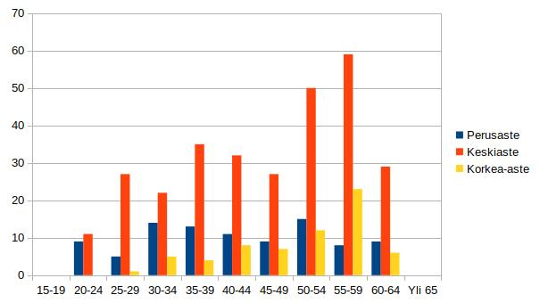
Rovaniemen ja Kemijärven osatyökykyiset
TARVE VISIO TAVOITTEET TOIMENPITEET & RESURSSIT TULOKSET VAIKUTTAVUUS
Osatyökykyiset koulutusasteen ja ikäluokan mukaan

Slide 6
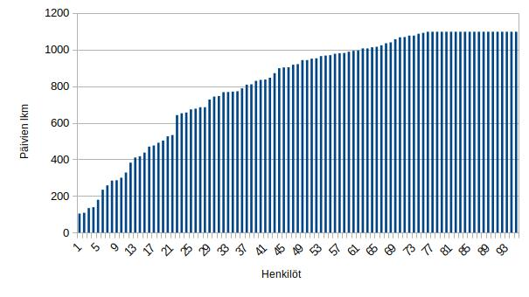
Rovaniemen ja Kemijärven osatyökykyiset
TARVE VISIO TAVOITTEET TOIMENPITEET & RESURSSIT TULOKSET VAIKUTTAVUUS
Työttömyyspäivät edellisen kolmen vuoden aikana
- Koulutusaste perusaste (vaaka-akselilla yksi pylväs = yksi henkilö)

Slide 7
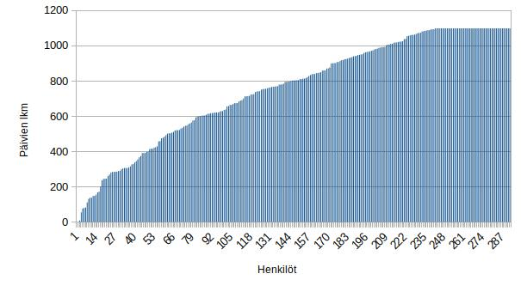
Rovaniemen ja Kemijärven osatyökykyiset
TARVE VISIO TAVOITTEET TOIMENPITEET & RESURSSIT TULOKSET VAIKUTTAVUUS
Työttömyyspäivät edellisen kolmen vuoden aikana
- Koulutusaste keskiaste

Slide 8
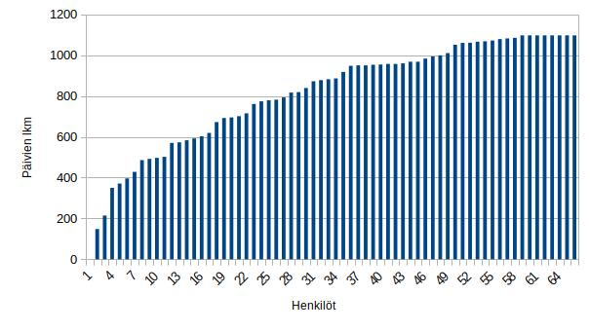
Rovaniemen ja Kemijärven osatyökykyiset
TARVE VISIO TAVOITTEET TOIMENPITEET & RESURSSIT TULOKSET VAIKUTTAVUUS
Työttömyyspäivät edellisen kolmen vuoden aikana
- Koulutusaste korkea-aste

